Slide 1
Особенности и условия деятельности предприятий с иностранным капиталом в ОЭЗ регионального уровня (на примере ООО «Хавле Индустриверке»)
Липецкий государственный технический университет
Студентка группы ОЗМ-МЭК-16-1:
Черникова О.А.
Научный руководитель:
к.э.н., доцент Козлова Е.И.

Slide 2
Цель исследования: изучение организационно-экономических мероприятий повышения экономической эффективности экспортно-импортной деятельности промышленного предприятия на этапе совершения таможенных операций.
Задачи исследования:
раскрыть содержание и роль процесса таможенного оформления в системе внешнеэкономической деятельности организации;
исследовать издержки осуществления таможенного оформления;
провести анализ подходов к решению проблем оптимизации процессов таможенного оформления;
проанализировать внешнеэкономическую деятельность ООО «Бекарт Липецк»;
выявить проблемы организации таможенного оформления в ООО «Бекарт Липецк» и рассмотреть пути их решения.
Объект исследования: экспортно-импортная деятельность ООО «Бекарт Липецк».
Предмет исследования: организационно-экономические отношения, возникающие в процессе внешнеэкономической деятельности промышленных предприятий на этапе таможенного оформления.

Slide 3
Цель проводимого исследования - анализ функционирования предприятий с иностранным капиталом в условиях особых экономических зон регионального уровня.
Задачи исследования:
анализ нормативно-правовой базы, регламентирующей деятельность предприятий с участием иностранного капитала;
анализ характеристик, типов, условий деятельности особых экономических зон в Российской Федерации;
анализ нормативно-правовой регламентации деятельности особых экономических зон регионального уровня;
анализ эффективности производственно-хозяйственной деятельности ООО «Хавле Индустриверке»;
анализ экономических выгод, полученных ООО «Хавле Индустриверке» в исследуемом периоде в связи со статусом резидента ОЭЗ РУ «Чаплыгинская»;
выявление основных факторов, оказывающих влияние на экономическую эффективность деятельности ООО «Хавле Индустриверке» как предприятия с иностранным капиталом и резидента ОЭЗ РУ.
Объект исследования: отличительные особенности функционирования предприятия с иностранным капиталом в условиях ОЭЗ РУ.
Предмет исследования: уровень влияния на экономическую эффективность деятельности ООО «Хавле Индустриверке» статуса резидента ОЭЗ РУ и статуса предприятия с иностранным капиталом.

Slide 4
Основные понятия
Особая экономическая зона (ОЭЗ) - часть территории Российской Федерации, которая определяется Правительством Российской Федерации и на которой действует особый режим осуществления предпринимательской деятельности, а также может применяться таможенная процедура свободной таможенной зоны [ФЗ от 22.07.05 г. № 116-ФЗ «Об особых экономических зонах в Российской Федерации»].
В настоящее время в соответствии отечественные коммерческие организации приобретают статус коммерческой организации с иностранными инвестициями с момента вхождения в состав ее участников иностранного инвестора. Действие Закона №160-ФЗ не распространяется на инвестиции в кредитные и страховые компании, некоммерческие организации [ФЗ от 09.07.1999 N 160-ФЗ (ред. от 31.05.2018) «Об иностранных инвестициях в Российской Федерации»].
Иностранный инвестор - иностранное юридическое лицо, гражданская правоспособность которого определяется в соответствии с законодательством государства, в котором оно учреждено, и которое вправе в соответствии с законодательством указанного государства осуществлять инвестиции на территории Российской Федерации [п.1 ФЗ от 09.07.1999 N 160-ФЗ (ред. от 31.05.2018) «Об иностранных инвестициях в Российской Федерации»]

Slide 5
Таблица 1. Налоговые льготы и преференции для резидентов ОЭЗ РУ, используемые в Липецкой области
Льготные ставки для резидентов ОЭЗ РУ | Общий режим налогообложения
Налог на прибыль организаций
15,5% на 5 лет с момента получения прибыли, в случае выпуска экспортно-ориентированной и/или импортозамещающей продукции, если в общем доходе от реализации товаров/работ/услуг доля дохода от реализации указанной продукции составляет не менее 50%, на 7 лет с момента получения прибыли | 20%
Налог на имущество организаций
0% в течение 7 лет с момента регистрации права собственности |  | 2,20%
Транспортный налог
0 руб. на 10 лет с момента постановки транспортного средства на учет |  | от 15 руб. /л. с.
Земельный налог
0% в течение 5 лет с момента возникновения права собственности |  | 1,50%
Аренда земельных участков
0,3% кадастровой стоимости |  | -

Slide 6
Таблица 2 – Экономические выгоды, полученные ООО «Хавле Индустриверке» в 2013-2017 гг., в связи со статусом резидента ОЭЗ РУ «Чаплыгинская», тыс.руб.
Вид льготы | Фактические затраты, тыс.руб. | Затраты при применении ставок на общих основаниях, тыс.руб. | Полученная выгода
 |  |  | тыс.руб. | %
Налог на прибыль организаций | 6 192 | 13 268 | 7 076 | 53
Налог на имущество организаций | 15 463 | 42 780 | 30 223 | 66
Транспортный налог |  | 466
Земельный налог |  | 2 440
Аренда земельных участков | 0 | 0 | 0 | -
Итого: | 21 655 | 58 954 | 37 299 | 63

Slide 7
Рисунок 1 - Анализ основных финансовых результатов деятельности ООО «Хавле Индустриверке» за 2013-2017 гг., млн.руб.

Slide 8
Рисунок 2 - Курсовые разницы от переоценки валюты и задолженности, выраженной в валюте и условных единицах, 2013-2017 гг., млн.руб.

Slide 9
Таблица 3 – Обозначения факторов и зависимой переменной в рамках проводимого кореляционно-регрессионного анализа
Величина влияния изменений курса иностранной валюты по отношению к рублю |  |  | Y
Товары | X2 | Размах колебаний валютных курсов | X10
Кредиторская задолженность иностранным предприятиям группы на конец года | X8 | Дисперсия | X11
Таблица 4 – Величина и характер зависимости между исследуемой переменной и факторами
 | Y | Х2 | Х8 | Х10 | Х11
Y | 1,00
X2 | 0,84 | 1,00
X8 | -0,65 | -0,71 | 1,00
X10 | -0,68 | -0,20 | 0,43 | 1,00
X11 | -0,59 | -0,12 | 0,42 | 0,99 | 1,00

Slide 10
Таблица 5. Зависимость сальдо курсовых разниц по счетам учета валютных денежных средств и денежных эквивалентов ООО «Хавле Индустриверке» от дисперсии официального валютного курса евро, 2013-2017 гг.
Год | Величина влияния изменений курса иностранной валюты по отношению к рублю, тыс.руб. | Изменение Y, тыс.руб. | Дисперсия, руб.² | Изменение дисперсия, руб.² | Изменение Y, обусловленное изменением дисперсии
 |  |  |  |  | тыс.руб. | %
2013 | -532,00 | -1 766,00 | 3,10 | 2,44 | -198,30 | 11%
2014 | -3 978,00 | -3 446,00 | 41,90 | 38,80 | -3 155,40 | 92%
2015 | -5 391,00 | -1 413,00 | 51,20 | 9,30 | -756,32 | 54%
2016 | 1 719,00 | 7 110,00 | 33,80 | -17,40 | 1 415,05 | 20%
2017 | 1 021,00 | -698,00 | 12,00 | -21,80 | 1 772,88 | -254%

Slide 11
Рисунок 3 – Фактический и прогнозный курс евро, январь 2018 г.

Slide 12
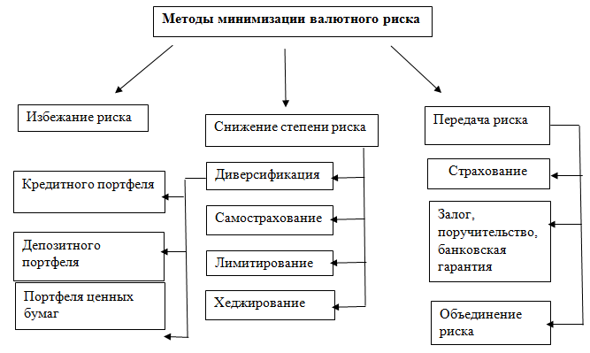
Рисунок 4 - Методы минимизации валютного риска

Slide 13
Спасибо за внимание!

